Slide 1
Conhecendo o Kotlin e
Sua Documentação
Oficial
Venilton FalvoJr
Education Tech Lead na DIO Doutorando no ICMC-USP
@falvojr

Slide 2
Objetivo Geral
Conhecer a linguagem de programação Kotlin e entender as possibilidades que ela proporciona. Para isso, seguiremos sua documentação oficial, com o objetivo de apresentar dicas para que você seja protagonista e extraia o máximo desta jornada de aprendizado 😉

Slide 3
Percurso
Parte 1
Introdução ao Kotlin
Parte 2
Como Instalar o Kotlin?
Parte 3
Por que Kotlin? 🤔

Slide 4

Parte 1
Introdução ao
Kotlin
// Conhecendo o Kotlin e Sua Documentação Oficial

Slide 5
Introdução ao Kotlin
Kotlin é uma linguagem de programação um tanto quanto recente, mas já madura, destinada a tornar os desenvolvedores(as) mais felizes 😎
É concisa, segura, interoperável com Java e outras linguagens, além de oferecer muitas maneiras de reutilizar código entre várias plataformas para uma programação produtiva.
Documentação Oficial: https://kotlinlang.org

Slide 6
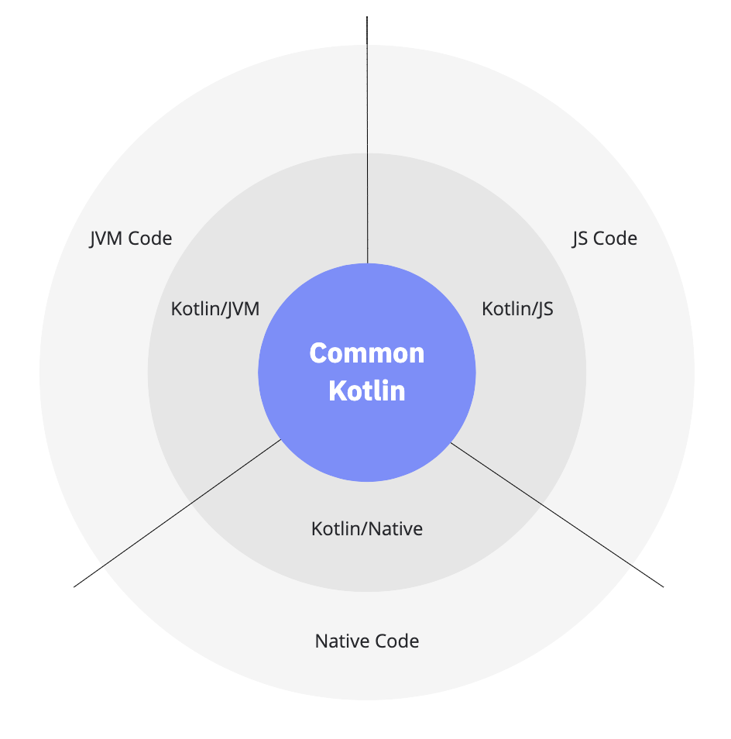

Slide 7
Percurso
Parte 1
Introdução ao Kotlin
Parte 2
Como Instalar o Kotlin?
Parte 3
Por que Kotlin? 🤔

Slide 8
Parte 2
Como Instalar
o Kotlin?
// Conhecendo o Kotlin e Sua Documentação Oficial

Slide 9
Como Instalar o Kotlin?
Kotlin está incluso no IntelliJ IDEA e Android Studio. Entretanto, podemos usar o Kotlin sem nenhum desses IDEs, através do Kotlin Playground.
Introdução ao Kotlin
Repositório do Kotlin no GitHub
Compilador de linha de comando Kotlin (hardcore)

Slide 10
Percurso
Parte 1
Introdução ao Kotlin
Parte 2
Como Instalar o Kotlin?
Parte 3
Por que Kotlin? 🤔

Slide 11
Parte 3
Por que o Kotlin
é Topzera?
// Conhecendo o Kotlin e Sua Documentação Oficial

Slide 12
Por que o Kotlin?
Em sua documentação oficial, temos algumas justificativas interessantes sobre esta linguagem de programação:
Consisa
Segura
Expressiva
Interoperável
Multiplataforma

Slide 13

Referências
Documentação Oficial
Materiais de Aprendizagem
Learn Kotlin by Example 🤩
Extensão Google Translate

Slide 14
Dúvidas?
Ninguém fica pra trás! Explore o ecossistema da DIO 😎
> Rooms
> Artigos e Fóruns
> DIO Play
> Central de Ajuda

